Slide 1
Erzählen als Kultivierung des Wünschens
Brigitte Boothe
Budapest 15.4. 2011
Ringvorlesung Wissenschaftsbrücke Ungarn-Deutschland

Slide 2
Zum Auftakt ein Beispiel ich kann mich bloss noch erinnern ab dem 12. Lebensjahr da hatt' ich so ein Erlebnis da bin ich mit mehreren spielen gegangen in Wald äh ältere waren das und dann musste ich zwischen so 2 Holzstapel in so eine Rille musste ich da hineinklettern das war so der Inhalt vom Spiel und dann haben die was Dummes gemacht die haben sich nämlich oben drauf gesetzt und haben gesagt sie lassen mich nicht raus gell

Slide 3
Zum Auftakt ein Beispiel und dann bin ich das war das erste Mal nach einem Tag oder so glaub ich bin also heulend heimgefahren nach dem Erlebnis und nach einem Tag oder so bin ich dann rausgefahren ich hab so Gefühl gehabt irgendetwas fehlt

Slide 4
Wünschen Warten Geniessen Verklären: Wartenkönnen als Lebensqualität

Slide 5
Vom Wartenmüssen zum Wartenkönnen: Wartenkönnen als Lebensqualität

Slide 6
Wartenmüssen: Die Bedürfnisstillung fordert Aufschub. Wartenkönnen: Vorübergehende psychophysische Spannungsregulierung gelingt. Wartenkönnen als Lebensqualität

Slide 7


Slide 8
Das Belohnungsaufschubsparadigma von Walter Mischel

Slide 9
Walter Mischel hatte ab1983 eine Professor an der Columbia University inne und war zuvor Wissenschaftler an der Stanford University. Mischels Marshmallow-Test zeigt die Bedeutung von Impulskontrolle und Aufschieben-Können von Gratifikationen. Lern-, Ausbildungs- und Berufsziele wie auch erfolgreiche Berufstätigkeit ist klar verbunden mit der Fähigkeit, Gratifikationen aufzuschieben als auch mit der Möglichkeit, sich Gratifikationen vorzustellen und zu antizipieren.

Slide 10
Damit wird die Fähigkeit beschrieben, kurzfristig auf eine Gratifikation zugunsten langfristiger Ziele zu verzichten.

Slide 11
Mischel, W.; Shoda, Y.; Rodriguez, M. L. (1989). Delay of gratification in children. Science, 244, 933-938. Mischel, W.; Ayduk, O. (2004). Willpower in a cognitive-affective processing system: The dynamics of delay of gratification. In R. F. Baumeister & K. D. Vohs (Eds.), Handbook of self-regulation: Research, Theory, and Applications(pp. 99-129). New York: Guilford

Slide 12
Die Gratifikation ist nach Aufschub erreichbar: Mit welchen Massnahmen schafft die Person Aufschubtoleranz?

Slide 13
Der Marshmallowtest http://www.youtube.com/watch?v=Y7kjsb7iyms

Slide 14
Überblick
Die mentale Regulierung des Befindens am Anfang des Lebens
Das Narrativ und die mentale Regulierung des Befindens am Anfang des Lebens
Das Narrativ und die mentale Regulierung des Befindens im Lebenslauf
Kultivierung des Wünschens im Erzählen
Kulturelle narrative Muster und Wunschdichtung

Slide 15
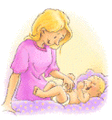
Die kommunikative Regulierung des Befindens am Anfang des Lebens: Lustvolle Kommunikation

Slide 16
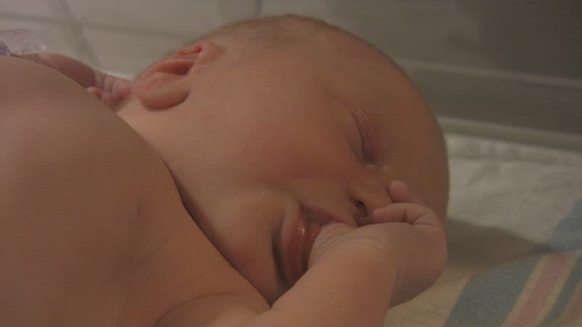
Die Selbst-Regulierung des Befindens am Anfang des Lebens: Selbststimulation und Selbstberuhigung

Slide 17
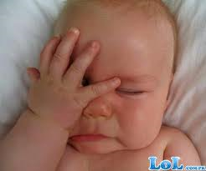
Die mentale Regulierung des Befindens am Anfang des Lebens: Evokation von Eindrücken

Slide 18
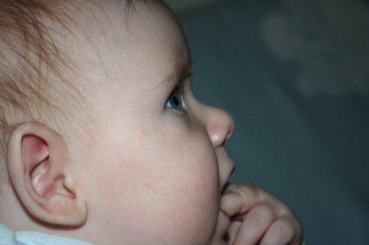
Das Narrativ und die mentale Regulierung des Befindens am Anfang des Lebens
Das Kind als Figur im elterlichen Erzählen

Slide 19
Das Narrativ und die mentale Regulierung des Befindens am Anfang des Lebens Das Kind als Figur im elterlichen Erzählen
Wiegenlied
Schlaf, Kindchen, schlaf! Dein Vater hüt' die Schaf. Die Mutter schüttelt's Bäumelein, da fällt herab ein Träumelein. Schlaf, Kindchen, schlaf!
Schlaf, Kindchen, schlaf! Am Himmel ziehn die Schaf, der Mond, der ist das Schäferlein, die Sterne sind die Lämmerlein. Schlaf, Kindchen, schlaf!

Slide 20
Das Narrativ und die mentale Regulierung des Befindens am Anfang des Lebens Das Kind als Figur im elterlichen Erzählen
Schlaf, Kindchen, schlaf! Dein Vater hüt' die Schaf. Deine Mutter hütet's Böckelein das bringt dir feine Röckelein. Schlaf, Kindchen, schlaf!
Schlaf, Kindchen, schlaf! Dann schenk ich dir ein Schaf, mit einer güldnen Schelle fein, das soll dein Spielgeselle sein. Schlaf, Kindchen, schlaf!

Slide 21
Das Narrativ und die mentale Regulierung des Befindens am Anfang des Lebens Das Kind als Figur im elterlichen Erzählen
Einbettung: Willkommen, Zugehörigkeit, Geschichte
Positionierung: Platz des Kindes im Raum der Beziehungen
Kontrolle: Wirkungsmacht im Raum der Beziehungen

Slide 22
Das Narrativ und die mentale Regulierung des Befindens im Lebenslauf
Von der Einbettung des Kindes ins elterliche Erzählen
zur narrativen Kokonstruktion
zur Übernahme der narrativen Regie

Slide 23
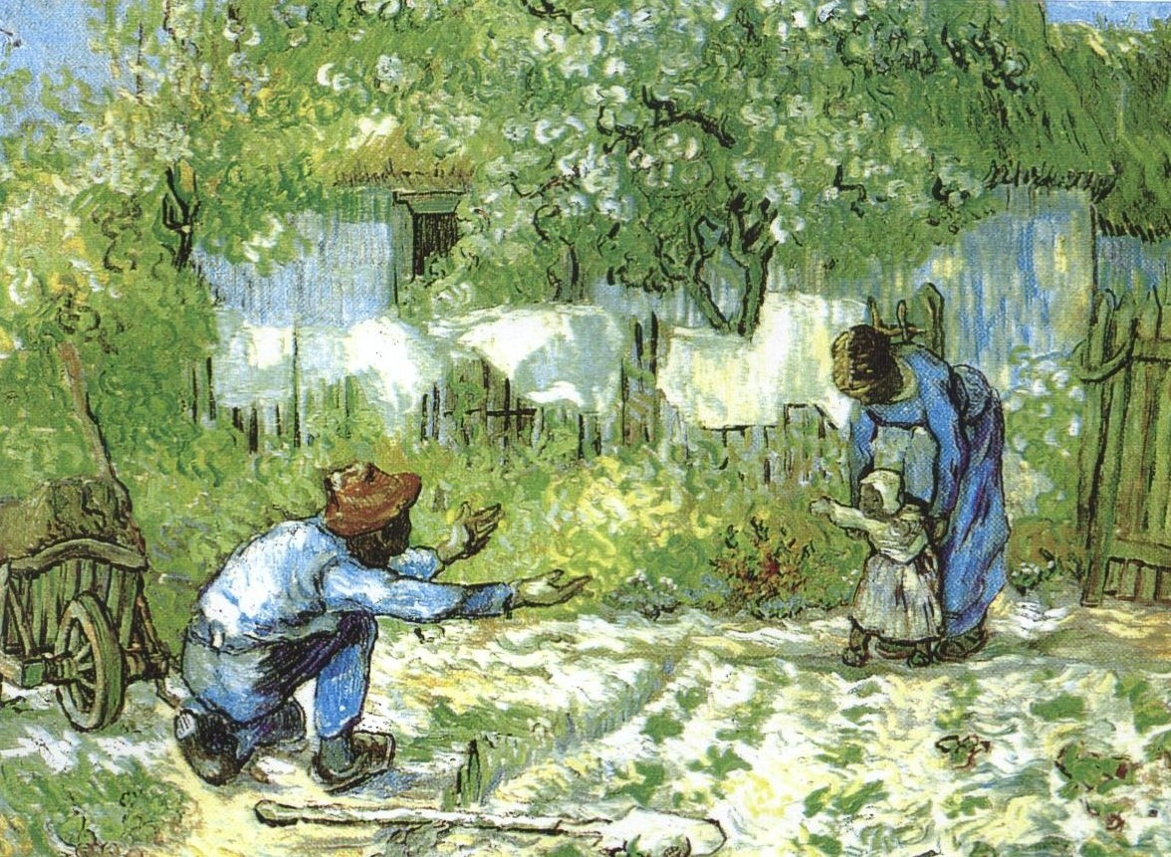
Das Narrativ und die mentale Regulierung des Befindens im Lebenslauf

Slide 24
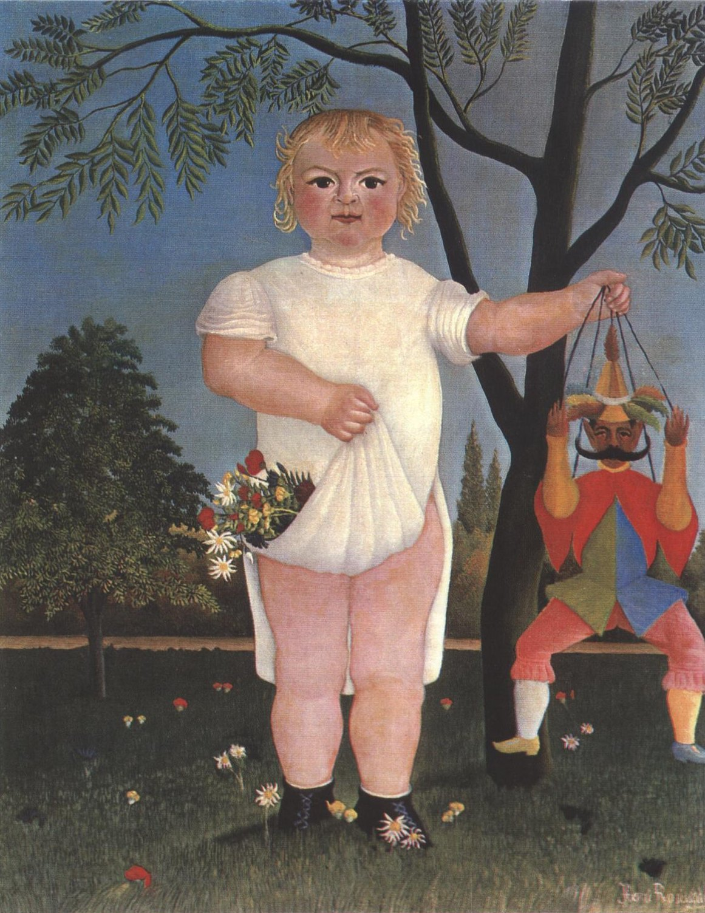
Das Narrativ und die mentale Regulierung des Befindens im Lebenslauf

Slide 25
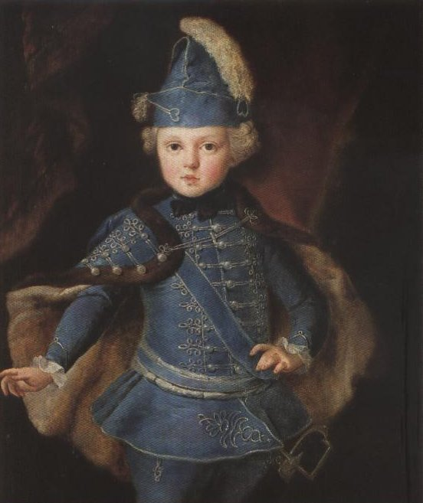
Das Narrativ und die mentale Regulierung des Befindens im Lebenslauf

Slide 26
Kultivierung des Wünschens im Erzählen
Erzählend bietet ein einzelner sich seinem Gegenüber als individuelle Person mit eigener Geschichte an.

Slide 27
Kultivierung des Wünschens im Erzählen
Erzählend integriert er sich in das soziale Umfeld, macht vergangene Erfahrung neu und lebendig im Hier und Jetzt, organisiert im Nachhinein Erregung, Unruhe, Unsicherheit und Unbehagen und gestaltet das Ereignis in der Erzählung so, dass er Wunschmotive darin unterbringt.

Slide 28
Kultivierung des Wünschens im Erzählen
Wunschimperativ
Welt ist dem Erzählenden nicht alles, was der Fall ist,
sondern das Gegebene verwandelt sich zum Schauplatz von Glück und Leid.

Slide 29
Kultivierung des Wünschens im Erzählen
Narrative Verhäuslichung
Die biologischen Notwendigkeiten, Ernährung, Stoffwechsel, Fortpflanzung, Exitus werden transformiert in Kultur und Geschichte, in Angelegenheiten des Sozial- und Gefühlslebens.

Slide 30
Kulturelle narrative Muster und Wunschdichtung
1 Das Glück, auf immer ein Kind zu sein
Ein Kindwesen kommt durch die Welt, beweist List und Überlegenheit und kehrt dann zu den liebenden Eltern zurück (z.B. Daumesdick, KHM 37).
2 Das Glück, die Welt unter den eigenen Willen zu zwingen
Weibliche oder männliche Wesen lassen nach ihrem Diktat und ihrer Willkür – nach ihrer Pfeife – Menschen und Tiere agieren, ohne dass diese ihnen etwas entgegensetzen können (z.B. Der wunderliche Spielmann, KHM 8; Von dem Fischer un syner Fru, KHM 19; Der Jude im Dorn, KHM 110).
3 Das Glück, ein unverwundbarer Held zu sein
Junge Männer, die Welt beeindruckend, sie unversehrt im Siegeszug durcheilend: gegebenenfalls zu den Eltern oder dem Vater einzeln oder in Gruppen zurückkehrend (z.B. Der junge Riese, KHM 90).

Slide 31
Kulturelle narrative Muster und Wunschdichtung
4 Das Glück, sich selbst zu genügen
Mädchen in einer Situation, in der es naheliegend wäre, die eigene Haut zu retten, verzichten darauf zugunsten der Abwendung größerer Not. Sie beginnen ihren Schicksalsweg allein, auf sich gestellt, schutzlos und vertrauensvoll und werden so belohnt, dass sie ihre Unabhängigkeit wahren können (z.B. Die Sterntaler, KHM 153).
5 Weibliches Gemeinschaftsglück
Ein bedrohlicher Eindringling in eine glückliche Frauengemeinschaft oder Gemeinschaft von Frau und Kindern sorgt für Tumult und Aufregung, kann aber unter Hohn und Spott liquidiert werden (z.B. Rotkäppchen, KHM 26). Die Frauen triumphieren.

Slide 32
Kulturelle narrative Muster und Wunschdichtung
6 Das Glück, einen treuen Freund zu haben
(a) Junge Männer sind auf der Reise durch die Welt, einander brüderlich verschworen und in der Not – die durch den Einfluss des Weiblichen entsteht – als Retter und Helfer zur Stelle. Im Anschluss an die glückliche Heirat eines Genossen bleibt der treue Freund ein immerwährender Dritter im ehelichen Bund (z.B. Die zwei Brüder, KHM 60).
(b) Bruder und Schwester nach Verstoßung aus dem Elternhaus als Schicksalsgenossen im Waldexil verschworen. Schwesterliche Bereitschaft zur rettenden Tat. Kommt es zur Heirat der Schwester, bleibt der Bruder Dritter im Ehebund (z.B. Hänsel und Gretel, KHM 15; Brüderchen und Schwesterchen, KHM 11).
(c) Junges Mädchen erlöst die durch elterliche Schuld verzauberten Brüder. Das Mädchen liefert sich der Selbstgefährdung aus, auch im Rahmen einer Verehelichung (z.B. Die zwölf Brüder, KHM 9).

Slide 33
Kulturelle narrative Muster und Wunschdichtung
7 Das Glück, eine Frau zu gewinnen, die einen wirklich liebt
Der junge Mann, von Bedrohungen unterschiedlicher Art umstellt, die direkt oder indirekt mit der Frau zusammenhängen, mit der er sich verbinden will, erreicht nach bestandenen Bewährungsproben die Sicherheit ihrer Zuneigung und Treue (z.B. König Drosselbart, KHM 52).
8 Das Glück, einen Mann zu erobern, der einem alles zu Füssen legt
Die Frau gewinnt vor allen Rivalinnen, Neiderinnen und trotz der Macht feindlicher Muttergestalten die Ergebenheit des heiratswilligen Mannes (z.B. Aschenputtel, KHM 21).

Slide 34
Kulturelle narrative Muster und Wunschdichtung
Scheherazade-Effekt : Erzählen bildet.
Werther-Effekt : Erzählen schafft Identität.
Schauer-Effekt : Erzählen schafft Angstlust.
Don Quichotte-Effekt : Erzählen schafft Glauben.
Lore-Effekt : Erzählen schafft Wunscherfüllung.

Slide 35

Wer Erzählen in der Therapie kennenlernen will:
Brigitte Boothe
Das Narrativ
Biografisches Erzählen im psychotherapeutischen Prozess
Mit einem Geleitwort von Jörg Frommer
2011. 260 Seiten, 17 Abb., geb.
)

